Slide 1
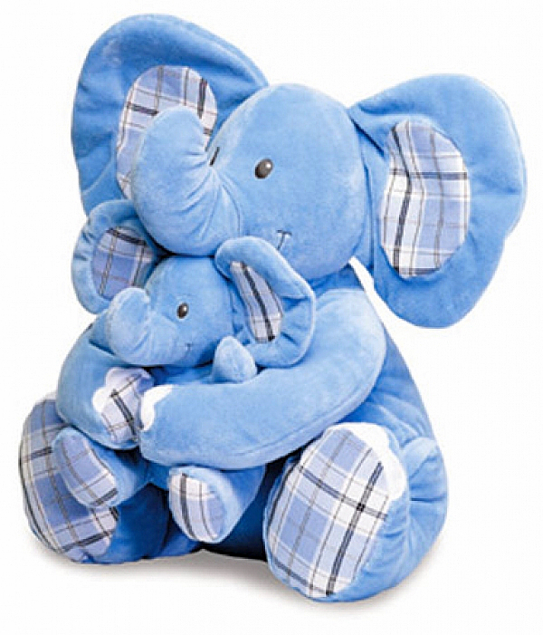
Государственное бюджетное дошкольное образовательное учреждение
детский сад № 6 комбинированного вида
Колпинского района Санкт-Петербург
Загадки про игрушки
Составила:
А. З. Умалатаджиева
воспитатель

Slide 2
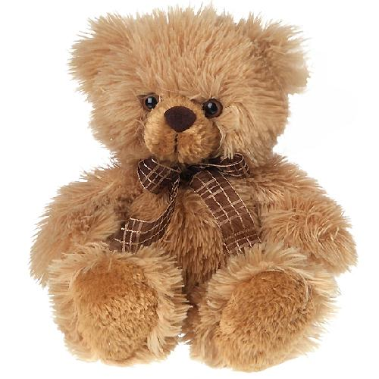
Кто не ест душистый мед
И в берлоге не живет?
Не умеет он реветь.
Это — плюшевый...

Slide 3
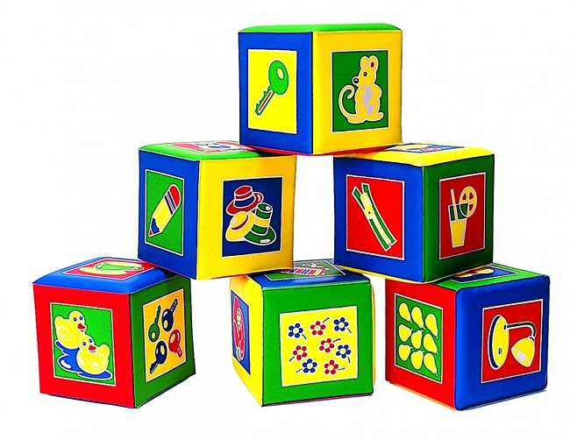
Кирпичи возьмем цветные,
Сложим домики любые,
Даже цирк для публики.
Ведь у нас есть...

Slide 4
Рвутся вверх они, играют,
С тонкой нитки улетают.
Это радость детворы —
Разноцветные...

Slide 5
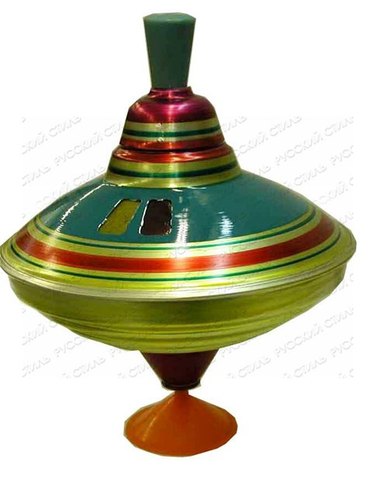
Хоть на ножке он одной,
Крутится как заводной.
Лишь устанет — на бочок.
Яркий, озорной...

Slide 6
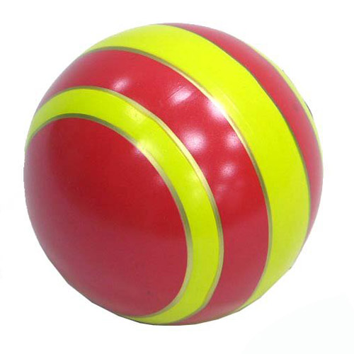
По асфальту я скачу,
Через двор в траву лечу.
От друзей меня не прячь,
Поиграй-ка с ними в...

Slide 7
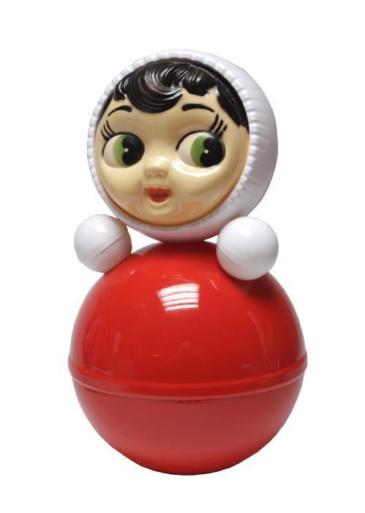
Не заставишь лежа спать.
Лишь уложишь - хочет встать.
Поупрямее барашка
Эта кукла - ...

Slide 8
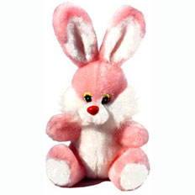
Эта мягкая игрушка —
Длинноухая зверюшка.
Ей морковку в лапку дай-ка,
Ведь игрушка эта — ...

Slide 9
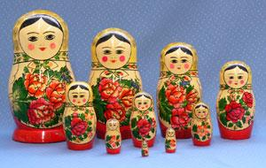
Прячется от нас с тобой
Одна куколка в другой.
На косыночках горошки.
Что за куколки?

Slide 10
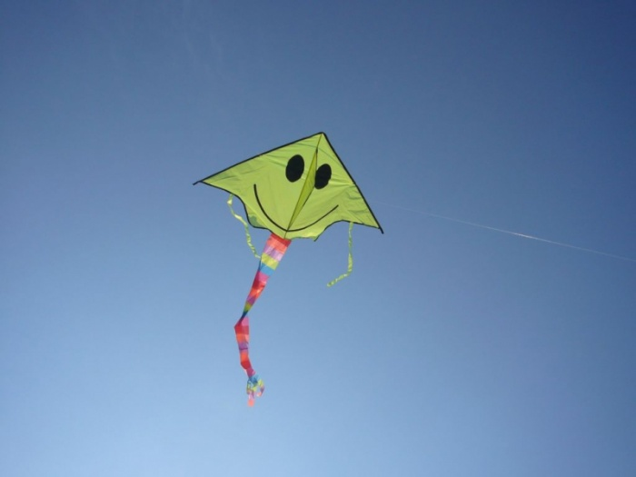
Хоть взлетает к облакам,
Но за хвост привязан к нам.
Удержать его сумей,
Он — смешной воздушный...

Slide 11
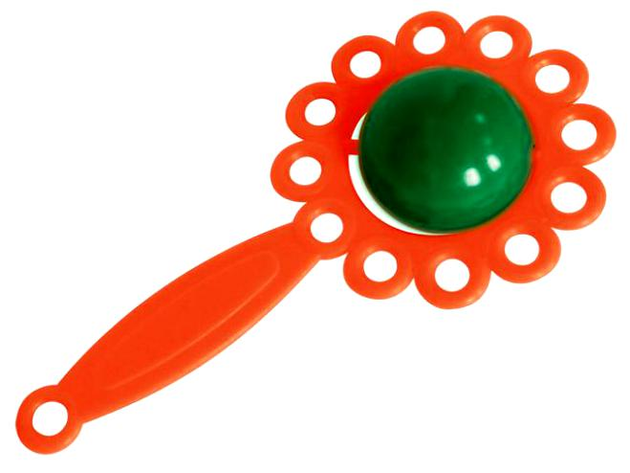
В ней горошинки звенят,
Карапузов веселят.
Это первая игрушка
Под названьем...

Slide 12
МОЛОДЦЫ !

